Slide 1

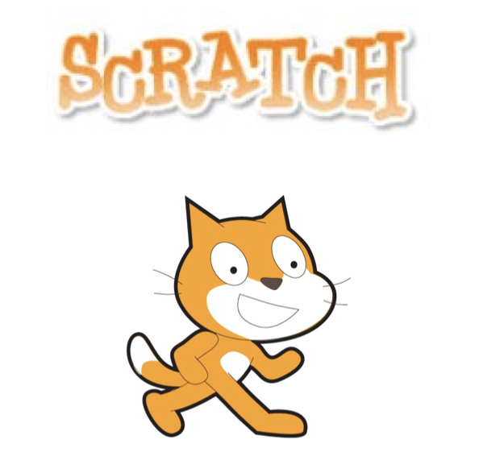

Lass uns ein Spiel erstellen
www.devoxx4kids.com

Slide 2

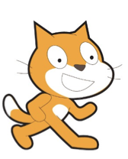
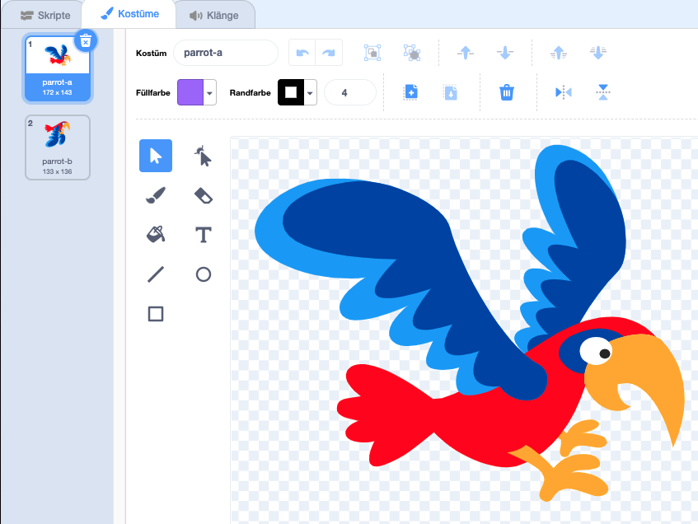
Die Hauptfigur
Wähle einen Vogel als Figur
Gestalte die Hauptfigur
Bestimme das Kostüm
der Hauptfigur

Slide 3
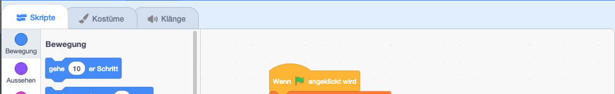
Die Hauptfigur lernt fliegen
Lege die Startposition der Hauptfigur fest

Slide 4

Die Hauptfigur lernt fliegen

Slide 5

Die Hauptfigur lernt fliegen
Bringe der Hauptfigur das Laufen bei

Slide 6
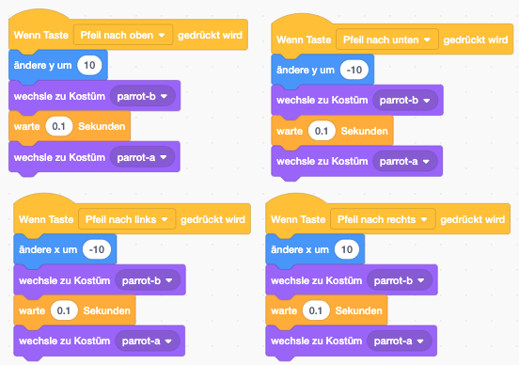
Die Hauptfigur lernt fliegen

Slide 7
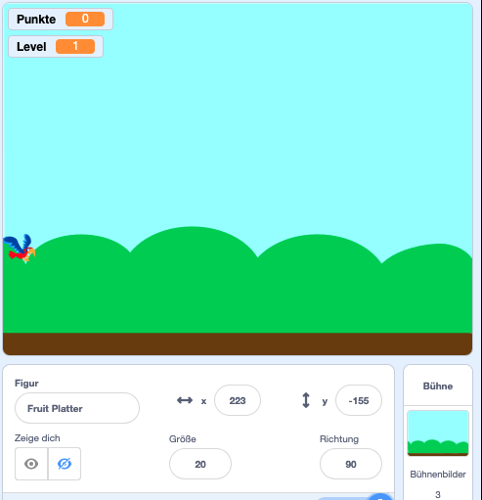
Die Bühne
Wir wählen einen Hintergrund
Auf der rechten Seite findet ihr die Bühne

Slide 8
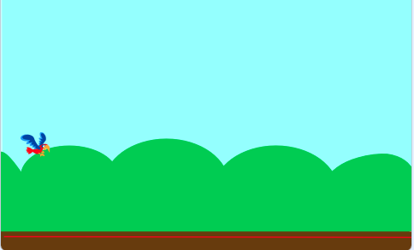
Der gedachte
Horizont
Die Hauptfigur soll sich nur dort bewegen, wo wir es zulassen
Sie soll nicht im Boden Fliegen können
Dafür brauchen wir einen neue Figur ohne Kostüm und zeichnen eine rote Linie

Slide 9
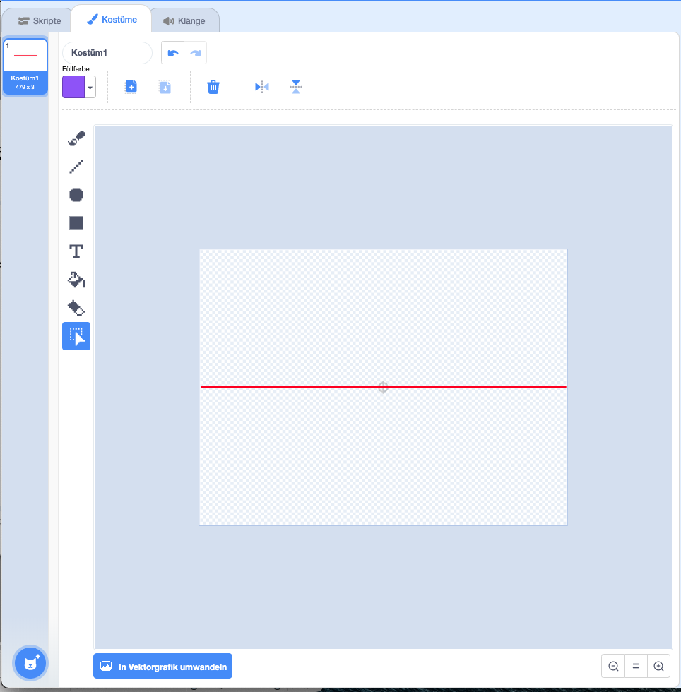
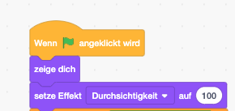
Der gedachte
Horizont

Slide 10
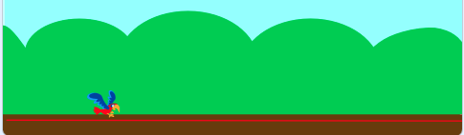
Der gedachte
Horizont
Die Hauptfigur muss über der Line bleiben.
Dafür müssen wir prüfen, ob die Hauptfigur die Line berührt
Falls die Figur die Linie berührt, dann muss die y Koordinate um 2 verändert werden

Slide 11
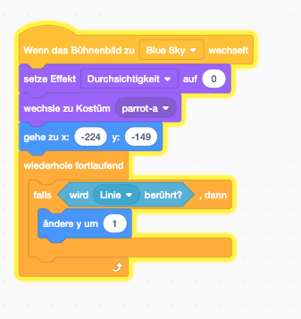
Der gedachte
Horizont

Slide 12
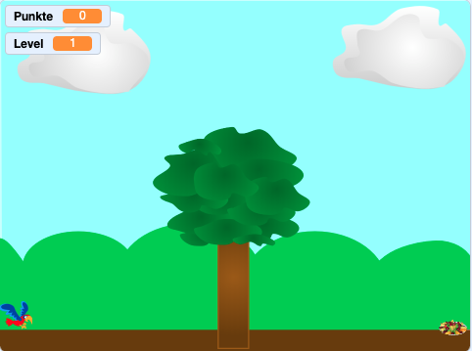
Erstelle das erste Level
Wenn die Hauptfigur einen Baum, Haus, Wolken, … berührt ist das spiel vorbei

Slide 13
Erstelle das erste Level
Wähle ein Hindernis aus
Bestimme die Position für das erste Hindernis

Slide 14
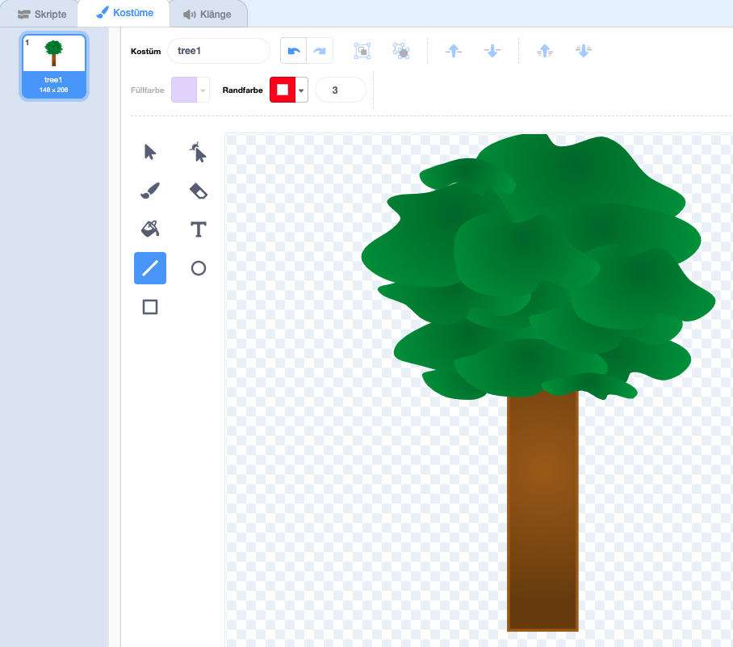
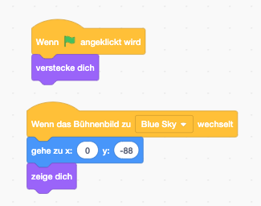
Erstelle das erste Level

Slide 15
Erstelle das erste Level
Es soll etwas passieren, wenn die Hauptfigur das Hindernis berührt
Lass die Figur in eine andere Richtung schauen oder sich drehen

Slide 16
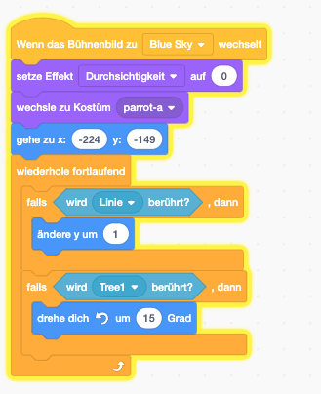
Erstelle das erste Level

Slide 17
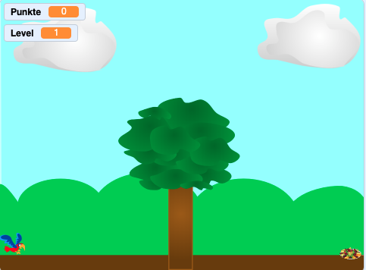
Erstelle das erste Level
Erstelle weitere Hindernisse, um das erste Level zu gestalten

Slide 18
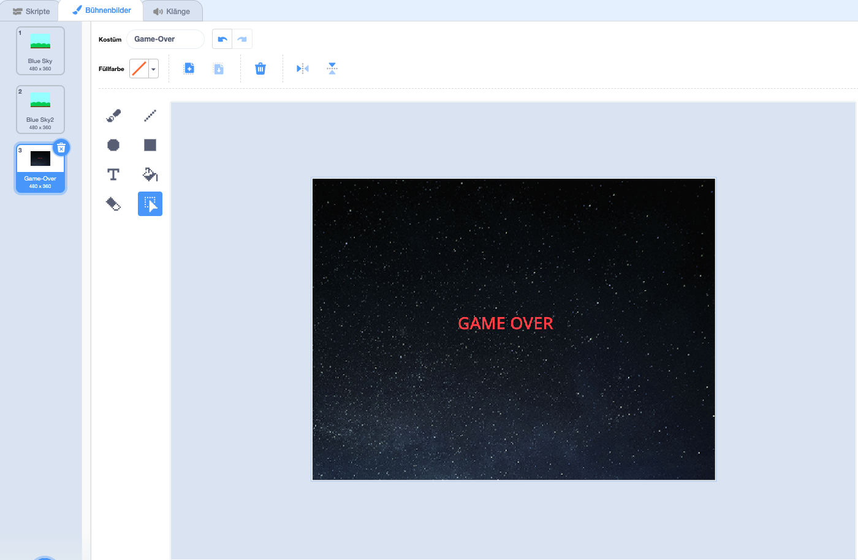
Erstelle das erste Level
Zeige „Game Over“ an, wenn er ein Hindernis berührt
Hierfür wählen wir einen neuen „Bühne“ und fügen ihr Game Over hinzu

Slide 19
Erstelle das erste Level
Das Bühnenbild für das erste Level soll nachdem die „grüne Fahne“ angeklickt wurde angezeigt werden/gewechselt
Wechsle das Bühnenbild zu „Game Over“, wenn die Figur ein Hindernis berührt (separate Prüfungen mit wechsel für jedes Hindernis)

Slide 20
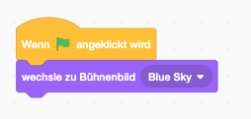
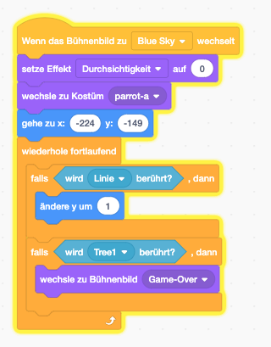
Erstelle das erste Level
Bühne
Figur

Slide 21
Erstelle das erste Level
Wähle einen Gegenstand aus, den der Vogel essen kann, um das ende des ersten Levels zu erreichen (z.B. Fruchtplatte unten rechts im Bild)

Slide 22
Erstelle das erste Level
Sobald die Figur den neu erstellten Gegenstand berührt, soll sie für 2 Sekunden „Hm, lecker!“ sagen
        Prüfe ob die Figur den Gegenstand berührt
        Lass die Figur etwas sagen

Slide 23
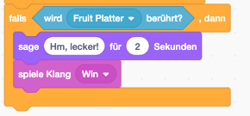
Erstelle das erste Level
Figur

Slide 24
Erstelle das erste Level
Sobald die Figur den neu erstellten Gegenstand berührt, soll das Level um 1 erhöht werden und auch die Punkte sollen um 10 erhöht werden
        Erstelle Variable Level
        Erstelle Variable Punkte

Slide 25
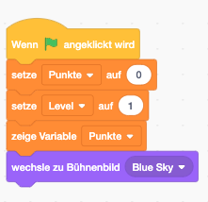
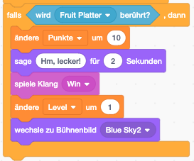
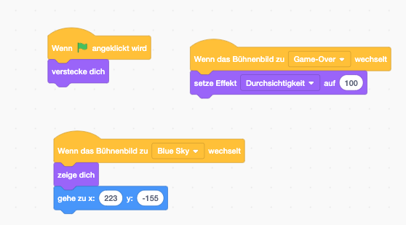
Erstelle das erste Level
Bühne
Figur
Fruchtplatte

Slide 26
Gewonnen
Zeige dem Spieler an, dass er gewonnen hat
        Ähnlich dem Game Over
        Erstelle einen neues Bühnenbild
        (eventuell anzeigen wie viele Punkte der Spieler geschafft hat)

Slide 27
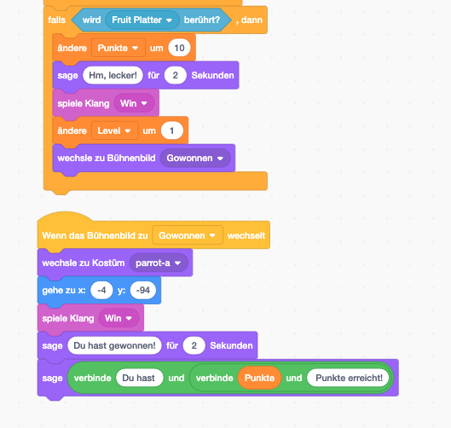
Gewonnen
Figur

Slide 28
Weitere Level
Statt zum Gewonnen Bühnenbild soll ein neues Level angezeigt werden
        Wiederhole die Schritte für das erste Level
            Neues Bühnenbild
            Hindernisse
            Früchte zum essen
        Wechsle nach dem essen der Fruchtplatte zum neuen Level statt zu Gewonnen

Slide 29
Weitere Level – eigene Blöcke (Fortgeschritten)
Für beide Level muss geprüft werden, ob die Figur ein Hindernis berührt
      Eigene Blöcke (ganz unten bei den Scratch-Blöcken)
      Definiert einen eigenen Block (z.B. BerührtGegenstände)
          Zieht die Blöcke, die Prüfen, ob ein Hindernis berührt wird darunter
          Verwendet den neuen Block

Slide 30
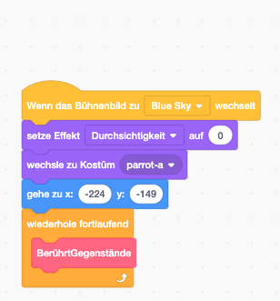
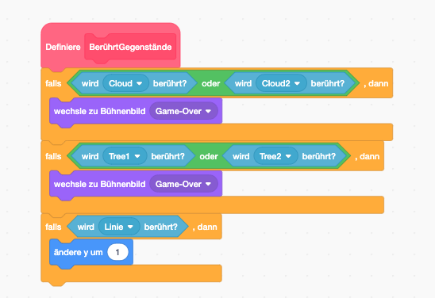
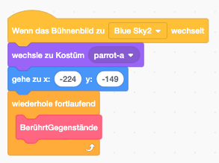
Weitere Level – eigene Blöcke (Fortgeschritten)
Figur – Block für Level 1
Figur – eigener Block
Figur – Block für Level 2

Slide 31
Weitere Level – eigene Blöcke (Fortgeschritten)
Erstellt einen weiteren eigenen Block für das „Essen“
        Level erhöhen
        Bühnenwechsel
        Punkte erhöhen

Slide 32
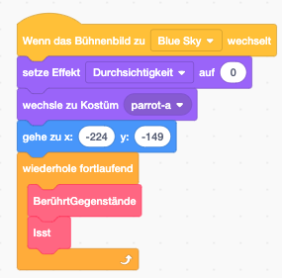
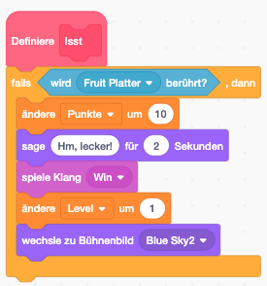
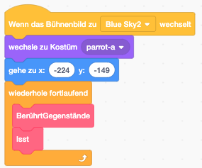
Weitere Level – eigene Blöcke (Fortgeschritten)
Figur – Block für Level 1
Figur – eigener Block
Figur – Block für Level 2

Slide 33
Erneut spielen (Fortgeschritten)
Erstellt einen Button um das Spiel neu zu starten
        ohne die grüne Fahne klicken zu müssen
        Button soll bei Game-Over/Gewonnen zu sehen sein

Slide 34
Erneut spielen (Fortgeschritten)
Hinweise:
        Button darf nur bei Game-Over/Gewonnen sichtbar sein
        Prüfe immer wieder, ob die Maus den Button klickt
        Setze Level auf 1
        Setze Punkte auf 0
        Wechsle die Bühne zu Level 1 Bühne

Slide 35
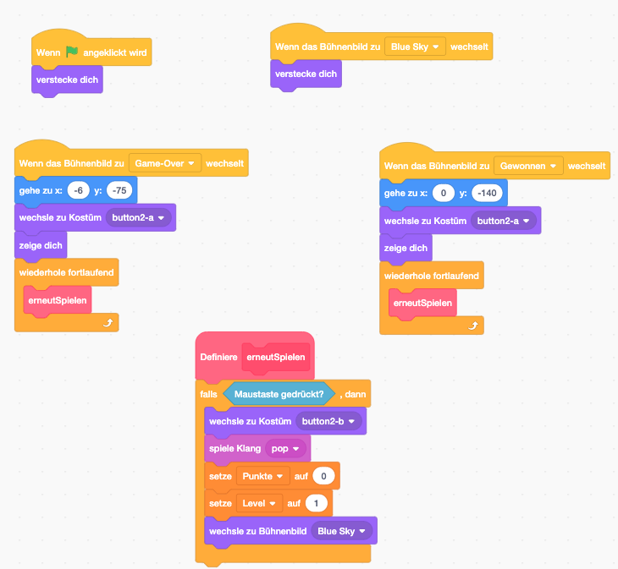
Erneut spielen (Fortgeschritten)
Button „Spielen“

